Slide 1
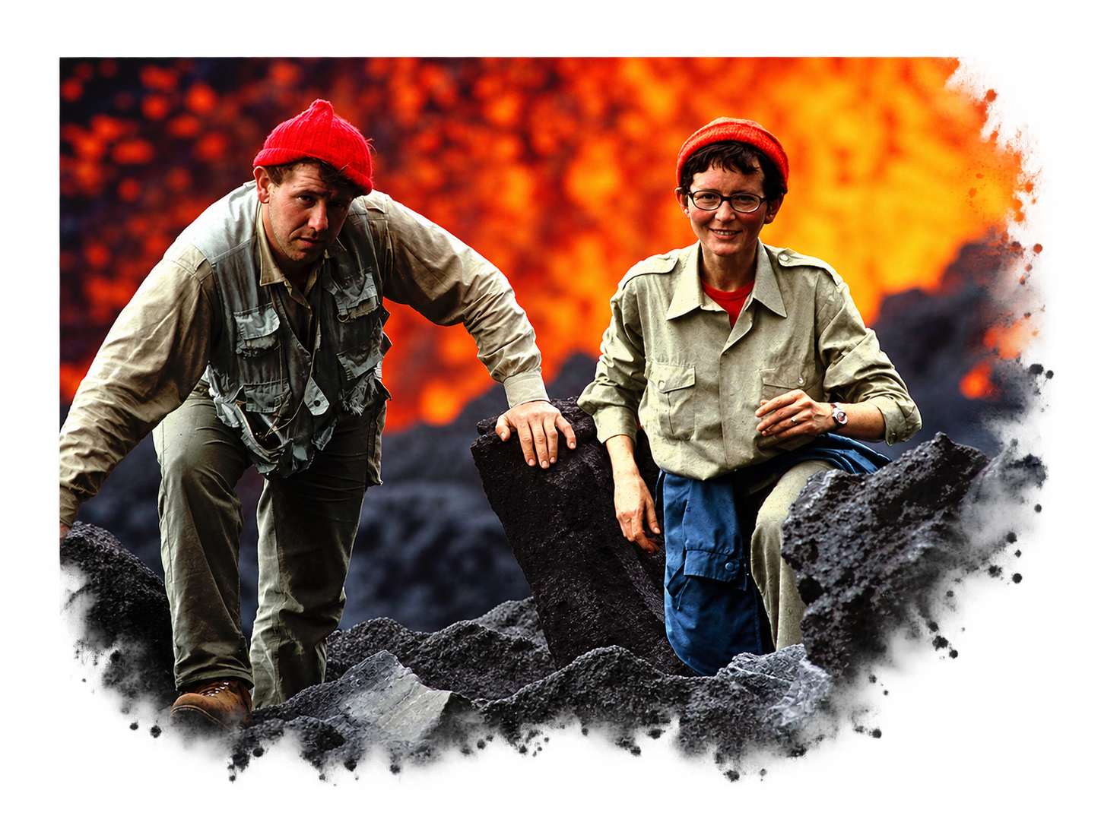





Maurice et Katia Krafft
La passion des volcans
Au programme de cette quinzaine …
Phrase 1
Phrase 1
Phrase 2
Phrase 2
Conjugaison
Conjugaison

Slide 2

Le vocabulaire à connaître
une éruption (nc)
expulser (v)
des cendres (nc)
L’atmosphère (nc)
tandis que
émettre (v)
avant-coureur
évacuer (v)
la technologie (nc)
en réduisant
matériel (adj)

Slide 3
Semaine A – phrase 1
Les scientifiques observeront les signes avant-coureurs des éruptions volcaniques.
COD
COI
scientifiques : nom commun, masculin, pluriel
observeront : observer, 1er groupe, futur, 3e personne du pluriel

Slide 4
Semaine A – phrase 2
Les scientifiques avertiront les populations locales
le plus rapidement possible.
COD
CCM
rapidement : adverbe, invariable
avertiront : avertir, 2e groupe, futur, 3e personne du pluriel

Slide 5
Semaine A – Conjugaison
Conjugue le verbe entreprendre au présent de l’indicatif.
je deviendrai
tu deviendras
il deviendra
elle deviendra
nous deviendrons
vous deviendrez
ils deviendront
elles deviendront

Slide 6
Semaine B – phrase 1
Certains volcans produiront des coulées de lave.
COD
volcans : nom commun, masculin, pluriel
produiront : produire, 3e groupe, futur, 3e personne du pluriel

Slide 7
Semaine B – phrase 2
Dans le futur, les nouvelles technologies permettront
de réduire les pertes humaines et matérielles.
CCT
COD
dans : préposition, invariable
permettront : permettre, 3e groupe, futur, 3e personne du pluriel

Slide 8
Semaine B – Conjugaison
Conjugue le verbe réussir au présent de l’indicatif.
Je produirai
tu produiras
il produira
elle produira
nous produirons
vous produirez
ils produiront
elles produiront

Slide 9
La dictée
Les volcans sont des montagnes qui entreront en éruption lorsque la pression interne deviendra trop forte.
Ils expulseront de la lave, des cendres et des gaz dans l’atmosphère.
Certains volcans produiront des coulées de lave qui s’étendront sur des kilomètres tandis que d’autres émettront des cendres qui obscurciront le ciel.

Slide 10
La dictée
Les scientifiques observeront les signes avant-coureurs d’une éruption, tels que des tremblements de terre et des modifications de la température.
Ils avertiront les populations locales pour qu’elles évacuent les zones à risque.

Slide 11
La dictée
À l’avenir, les technologies se perfectionneront et permettront de mieux prédire les éruptions volcaniques, réduisant ainsi les pertes humaines et matérielles.

